Slide 1

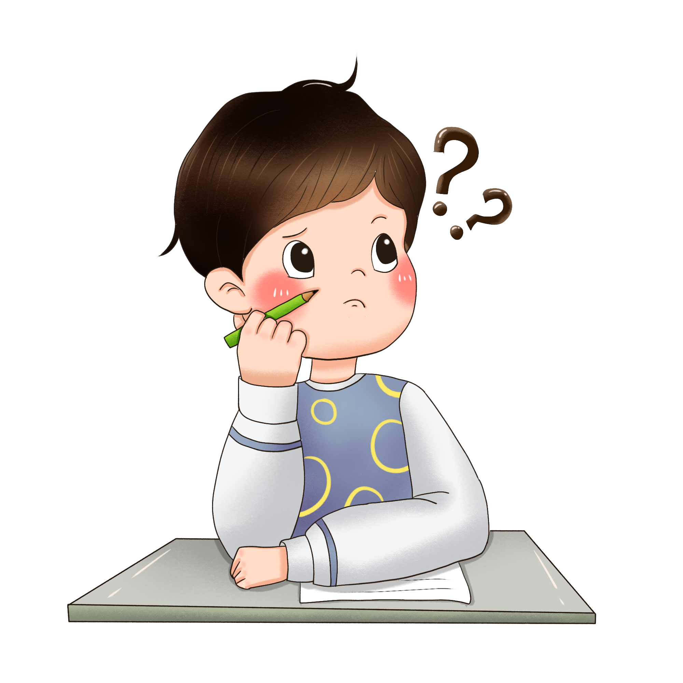
Cấu trúc bài hướng dẫn thực hiện một công việc gồm mấy phần? Đó là những phần nào?
Gồm 2 phần: Chuẩn bị và các bước thực hiện

Slide 2
Cần lưu ý gì khi trình bày bài văn thực hiện một công việc
Trật tự các bước thực hiện được trình bày rõ ràng, cân đối.

Slide 3





Slide 4



Slide 5
Đề bài: Viết hướng dẫn các bước làm một đồ chơi em yêu thích.

Slide 6
1. Chuẩn bị
Em chọn đồ chơi nào để viết hướng dẫn?
Đồ chơi đó được làm bằng gì?
Cần chuẩn bị dụng cụ, vật liệu gì để làm đồ chơi?
Khi làm đồ chơi cần thực hiện những bước nào?

Slide 7
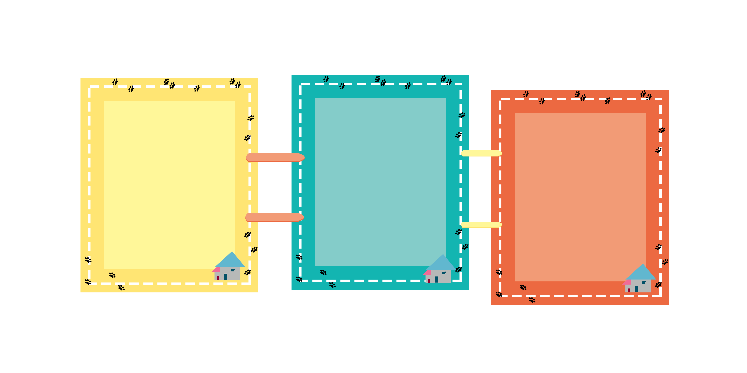
2. Lập dàn ý
Những dụng cụ, vật liệu cần chuẩn bị
- Nêu những dụng cụ cần dùng (ví dụ: kéo, kìm, dây thép,…)
- Nêu những dụng cụ cần sử dụng (ví dụ: bìa, giấy,…)

Slide 8
2. Lập dàn ý
- Nêu các bước làm đồ chơi theo trình tự (ví dụ: 1. Vẽ; 2. Cắt; 3. Dán;...)
Hướng dẫn thực hiện: Kể lại các bước làm đồ chơi
- Mỗi bước có thể gồm nhiều việc. Mỗi việc cần nêu rõ dụng cụ, vật liệu, cách làm,...
- Ví dụ: dùng kéo cắt hình chữ nhật từ giấy trắng để tạo thân thỏ.

Slide 9

Dàn ý cho bài văn hướng dẫn các bước làm 1 đồ chơi yêu thích cần trình bày được 2 nội dung chính:
Dụng cụ vật liệu cần chuẩn bị để làm đồ chơi.
Hướng dẫn thực hiện: Kể lại các bước hướng dẫn làm đồ chơi theo trình tự, mỗi bước có thể gồm một số việc
Bước 1
(việc 1, việc 2,…)
Bước 2
(việc 1, việc 2,…)
Bước 2
(việc 1, việc 2,…)

Slide 10
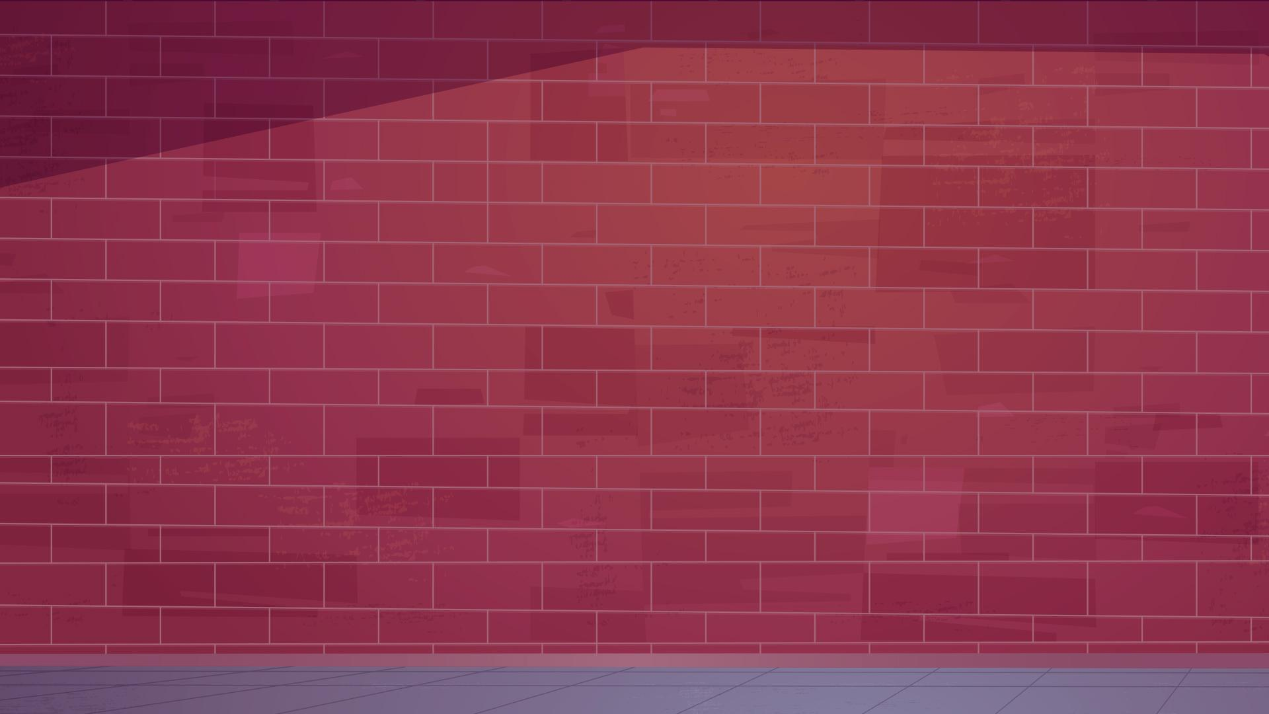

3. Viết hướng dẫn theo dàn ý đã lập

Slide 11

Trước khi viết em cần quan sát chi tiết từng bước làm đồ chơi xem mỗi bước có những hoạt động nào, sử dụng những vật liệu và dụng cụ nào.
Cần sử dụng dấu hiệu phù hợp để chỉ ra trình tự các bước làm đồ chơi như chữ số (1, 2, 3, ..) hoặc chữ cái (a, b, c, …)

Slide 12
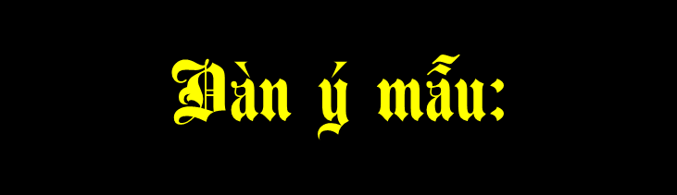
Để làm một con gà bằng giấy, chúng ta cần chuẩn bị dụng cụ, vật liệu và làm theo hướng dẫn sau:
- Chuẩn bị:
+ Giấy màu, giấy trắng
+ Kéo và bút
- Các bước thực hiện:
+ Bước 1: Vẽ lên giấy màu trắng các hình như phần hình 1 bên dưới. Sau đó, áp giấy màu vàng lên giấy trắng và cắt theo những hình đấy. Phần mỏ gà và phần đế dùng giấy màu cam cho đẹp hơn. Những chỗ vẽ nét đứt là hướng dẫn gấp giấy ngay tại đó.
+ Bước 2: Dán thành từng vòng tròn rồi dán nối với nhau
+ Bước 3: Dán mỏ, dán cánh như hình 2 bên dưới
+ Bước 4: Vẽ mắt hoặc dùng mắt thú bông dán lên.
Vậy là chúng ta đã có một chú gà bằng giấy hết sức đáng yêu đúng không nào. Chúc các bạn thành công.

Slide 13
4. Đọc soát lại và chỉnh sửa
Cách trình bày các bước
Cách dùng từ, đặt câu

Slide 14
Đổi vở soát cho nhau

Slide 15

Về nhà: hoàn thiện lại bài văn của mình và kể lại cho người thân nghe
Xem trước bài mới

